Slide 1
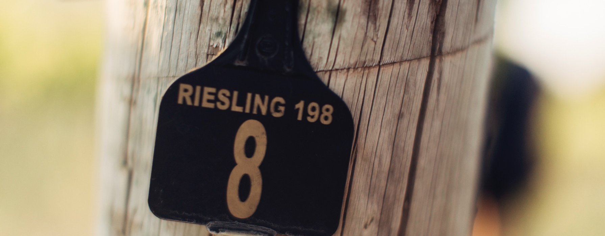
雷司令

Slide 2


澳大利亚葡萄酒由种植在丰富多样的气候条件下，历经数百万年形成的地貌环境中的葡萄酿造而成，每一杯澳大利亚葡萄酒都在诉说着一段故事。
如同先辈们一样，我们当代的葡萄种植者和酿酒师依然满怀热情、坚韧不拔且富有创造力；不断探索新方法，完善古老的酿酒技艺。我们的社群因对酿造卓越葡萄酒的共同尊重和热爱而紧密相连，同时我们致力于保护自然环境，让后世子孙也能够享受这壮丽的自然奇观。我们将现代性的思考实践在这片古老的土地上，极为认真地进行饶有趣味的试验。
因此，如果你渴求冒险的滋味，就让澳大利亚葡萄酒成为你的指引吧。因为在每一瓶澳大利亚葡萄酒中，你都将领略澳大利亚的奇妙之处 —— 它让人想起定义我们文化与这片土地的冒险精神和多样性。

Slide 3
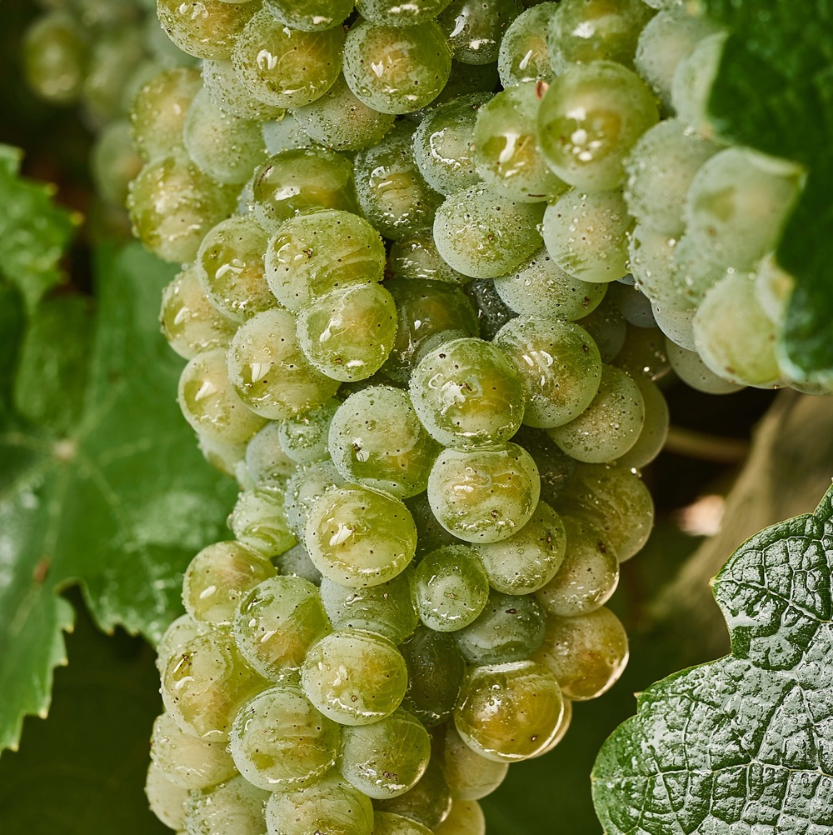
雷司令
精通最小干预
酿酒法
作为澳大利亚最优质的白葡萄品种之一，雷司令是一个细腻，富有表现力且可接受多样化塑造的品种，它受益于最小干预的酿酒法。
澳大利亚拥有世界上最古老的一些雷司令葡萄藤，同时也是全球领先的雷司令生产国。

Slide 4
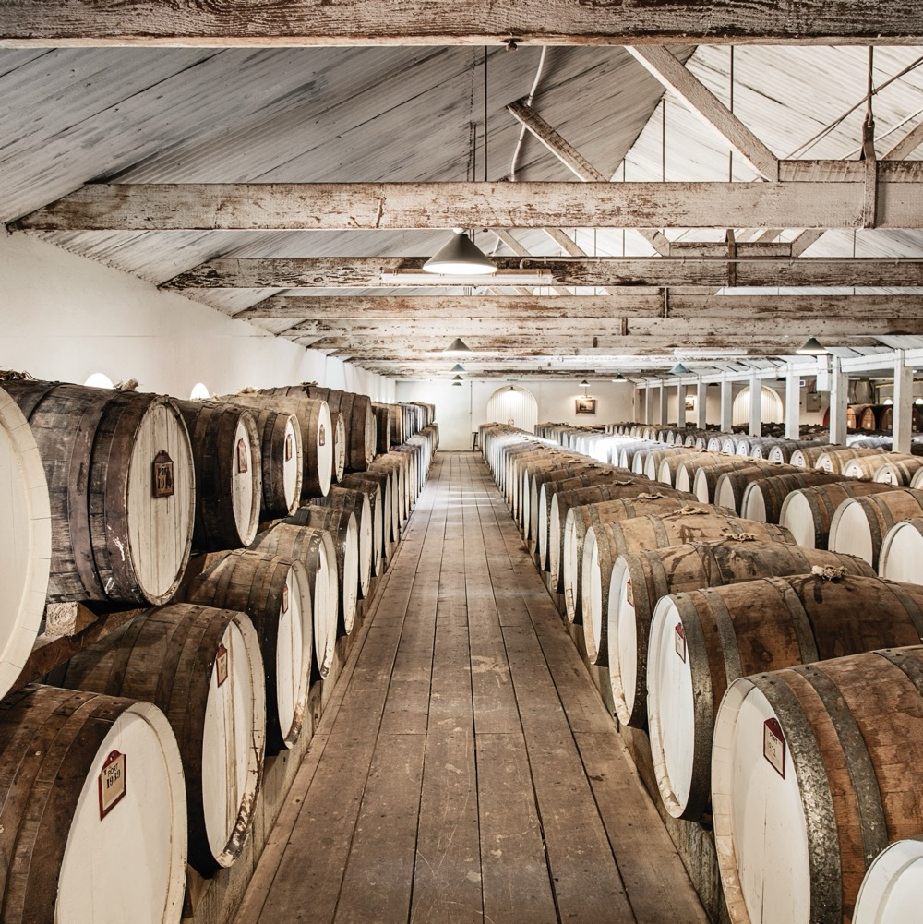
今天我们将会
跟大家讲述
澳大利亚雷司令的历史
种植方式
酿造方式
雷司令的产区
常见风格
特点和风味特征
通过数字了解雷司令

Slide 5
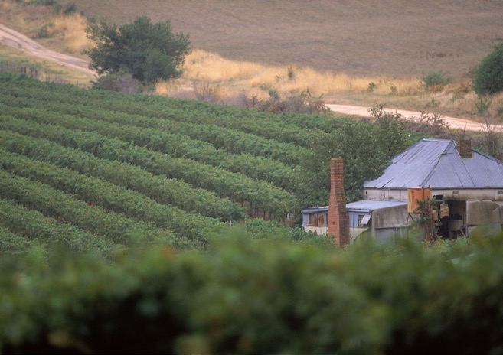
19世纪
澳大利亚
雷司令的历史
20世纪30年代
新的酿酒技术被引入澳大利亚酿酒行业。制冷技术被用来给白葡萄酒降温，并帮助保留雷司令精致的芳香。
19世纪中期
记录显示1837年由威廉·马克阿瑟首次引种进入澳大利亚。雷司令被来自德国、波兰和捷克的定居者所接受，迅速在克莱尔谷、伊顿谷、塔斯马尼亚、维多利亚、满吉和西澳找到了新家。
雷司令受到高度评价，而且很受欢迎，成为‘干白葡萄酒’的代名词。

Slide 6
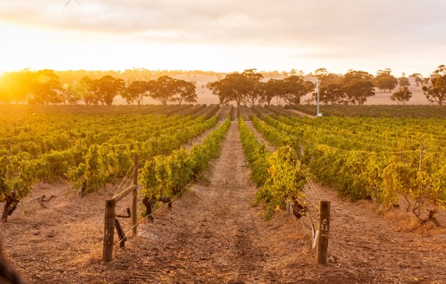
20世纪60年代
20世纪90年代
雷司令在60和70年代末的白葡萄酒热潮中成为了澳大利亚的主要品种，虽然当中存在一些认为雷司令都是甜酒的误解。
雷司令的衰落使它跌下澳洲最受欢迎白葡萄酒的宝座，同时霞多丽的人气持续崛起。
20世纪50年代
20世纪70和80年代
今天
当科林·格拉普（ Colin Gramp）开始使用冷却加压发酵来同时防止二氧化碳逸出和控制发酵温度时，澳大利亚雷司令又经历了一轮变革。
对雷司令都是甜酒的错误印记终于消除。很多知名的澳大利亚葡萄酒商在他们的产品线中加入了干型雷司令。
雷司令是澳大利亚最重要的葡萄品种之一，它的声望正再一次飙升。

Slide 7
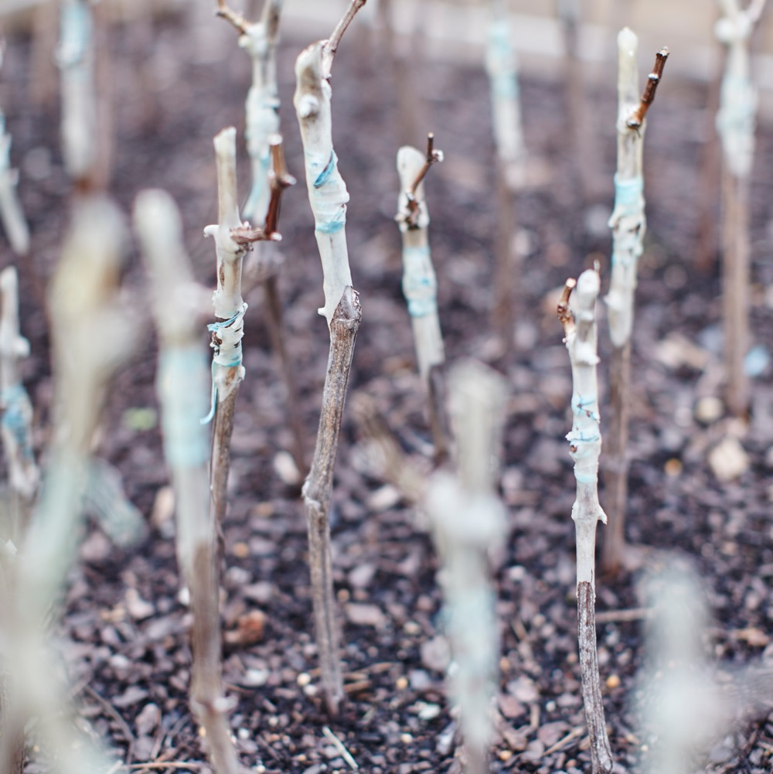
葡萄栽培
如何种植
雷司令
雷司令是一种极具表现力的葡萄，能够反映风土和展现葡萄种植农的技艺。
在有凉爽夜晚和漫长成熟期的气候下生长良好
可适应多种类型的土壤
小而紧凑的果串容易感染病害
在控制低产量的情况下出产的葡萄品质更高

Slide 8
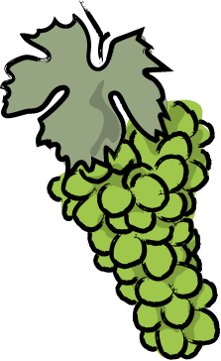
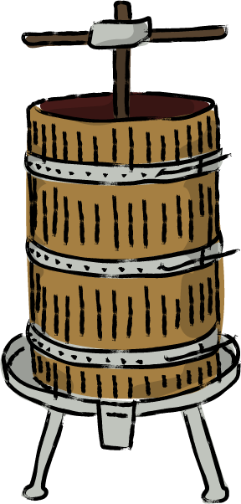
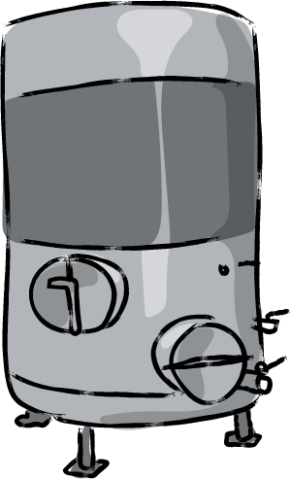
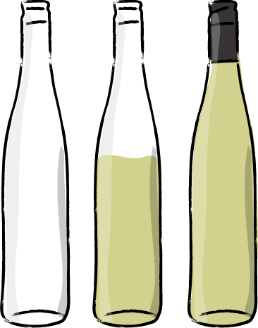
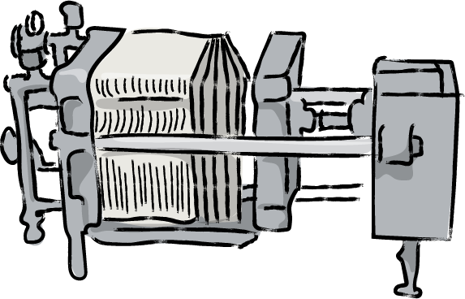
葡萄酒酿造
酿造技术
对雷司令风格的影响
延长浸渍
整串压榨
低温发酵
延长果皮接触
低温稳定
无菌过滤
尽早装瓶

Slide 9
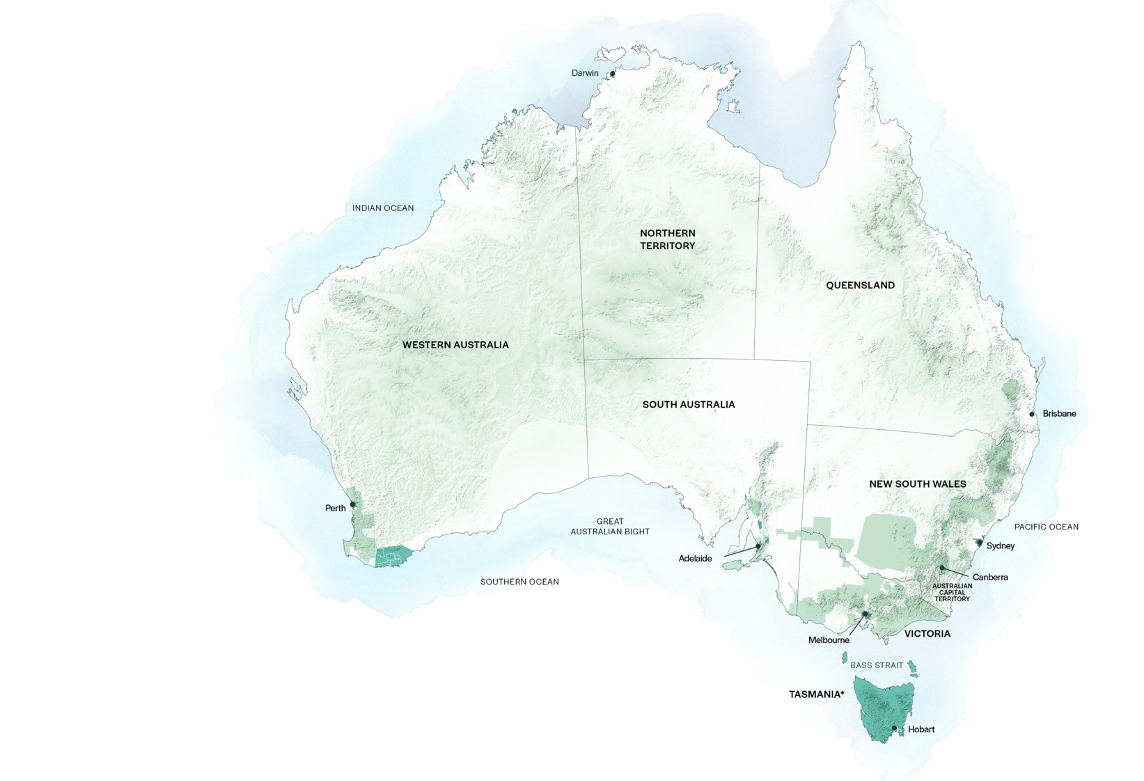
澳大利亚
雷司令产区
大南部地区
克莱尔谷
伊顿谷
塔斯马尼亚

Slide 10

南澳州
克莱尔谷

Slide 11
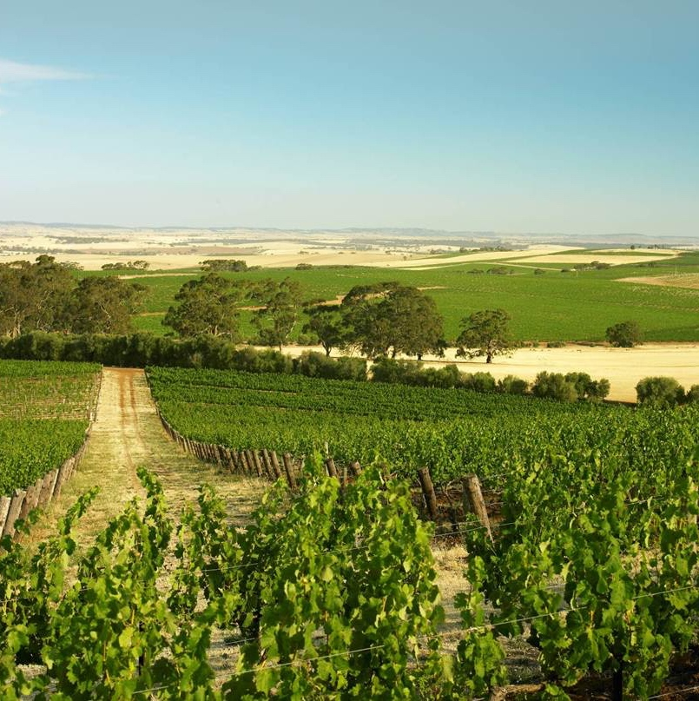
克莱尔谷
5个不同地区
风景优美、得天独厚的地理条件
传统的创新
世界知名的雷司令产区
趣味小知识
克莱尔谷有一条独特的、沿着废弃铁路路线的雷司令游览小径。

Slide 12
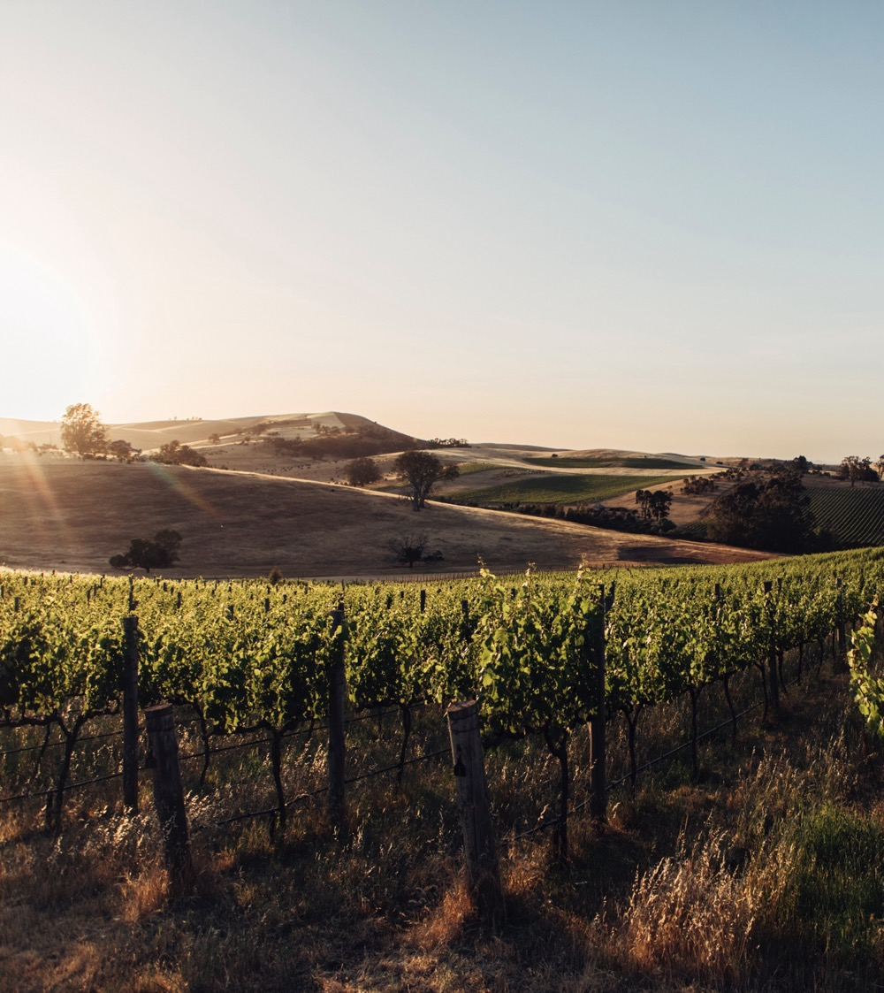
气候
海拔
大陆航空
超高
1000米+
(>3,280 英尺+)
昼夜温差明显，有凉风
克莱尔谷
250–550米(820–1,804英尺)
高
750–999米
(2,460–3,279英尺)
中等
500–749米
(1,640–2,459英尺)
低
0–499米
(0–1,639英尺)

Slide 13

土壤
克莱尔谷有11种可辨认的土壤类型，从石灰岩上覆盖红色表土的经典红土（沃特维尔）到碎板岩（波兰山河谷）。位于克莱尔谷北部的葡萄园生长在深厚肥沃的冲积土上，而西边的地区则种在遍布石英碎片的沙壤土上。

Slide 14
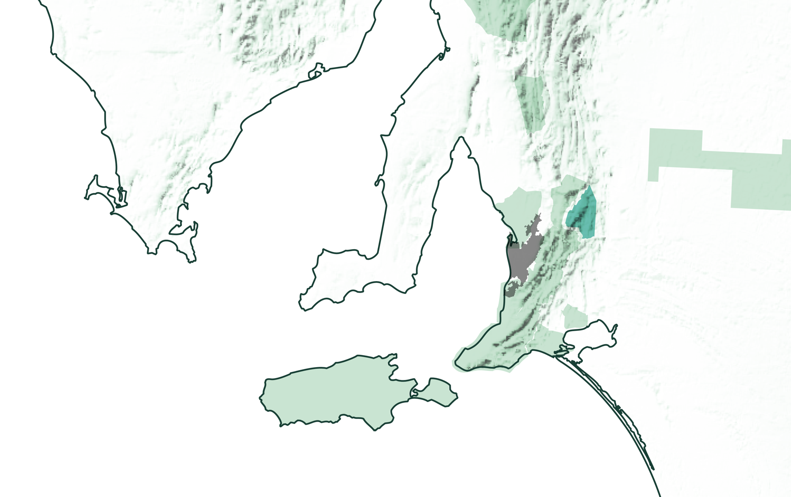
南澳州
伊顿谷

Slide 15
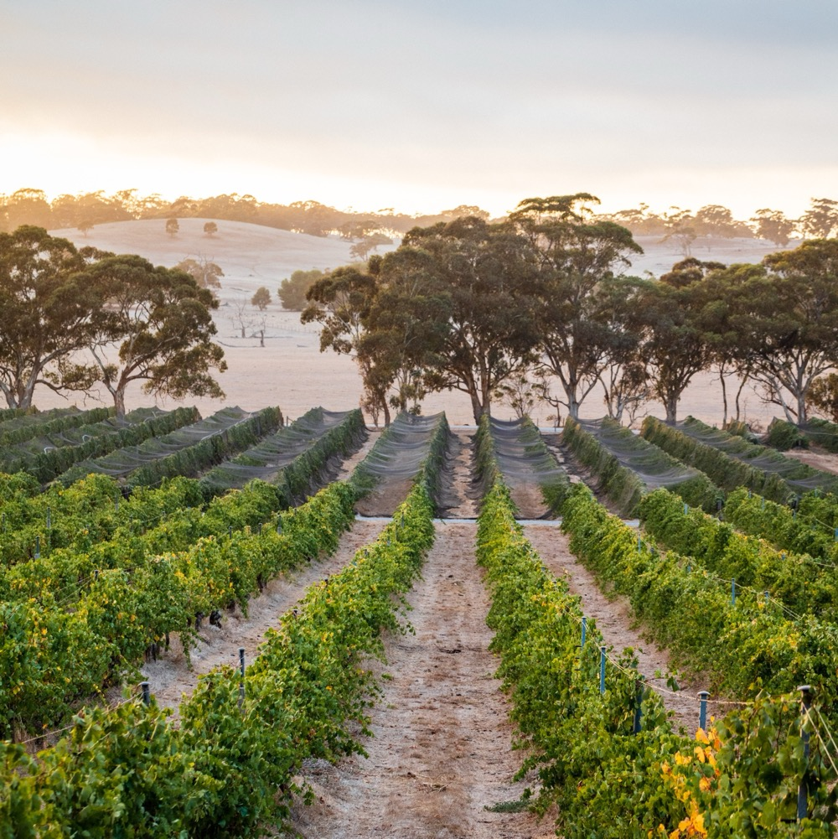
伊顿谷
凉爽气候，巴罗萨谷的邻居
深厚的酿酒传统
以出产优质葡萄酒知名
趣味小知识
伊顿谷的名字来源于当地的测量员，他们在该区域内发现有一棵树刻有“伊顿Eden”字样，于是得名伊顿谷。

Slide 16
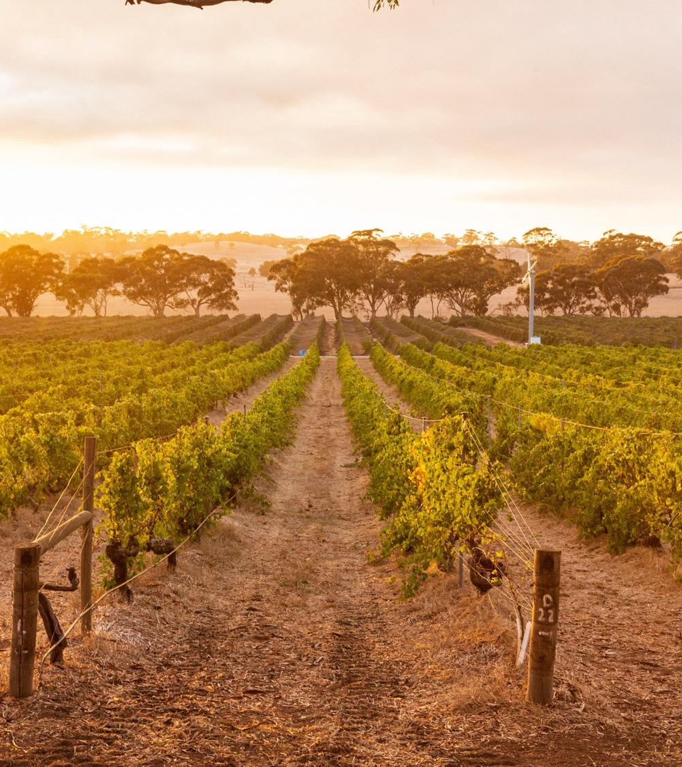
气候
海拔
大陆航空
超高
1000米+
(>3,280 英尺+)
气候凉爽，包含多种中气候
伊顿谷
310–540米(1,017–1,772英尺)
高
750–999米
(2,460–3,279英尺)
中等
500–749米
(1,640–2,459英尺)
低
0–499米
(0–1,639英尺)

Slide 17
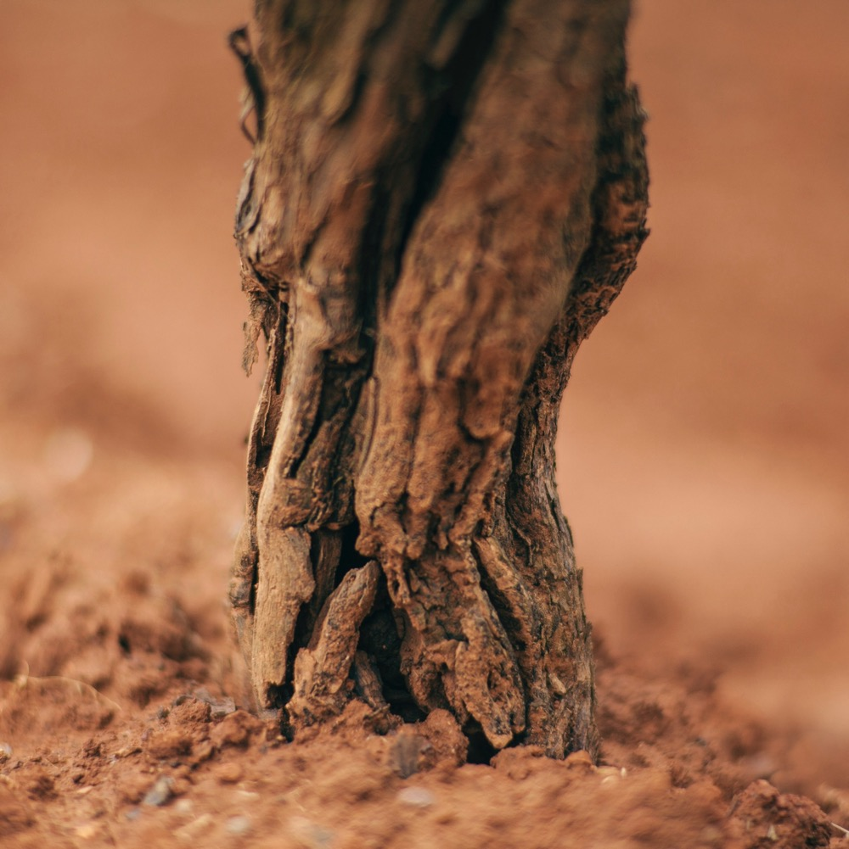
土壤
多样的土壤类型，从灰色到棕色，从沙土到粘壤土。土壤适合无灌溉葡萄种植，但山坡上也有小块较贫瘠的沙土地，降低了土壤的保水能力。

Slide 18

塔斯马尼亚州
葡萄酒产区
派珀斯河
西北
塔玛谷
东海岸
煤河谷
德文特谷
休恩谷/海峡

Slide 19
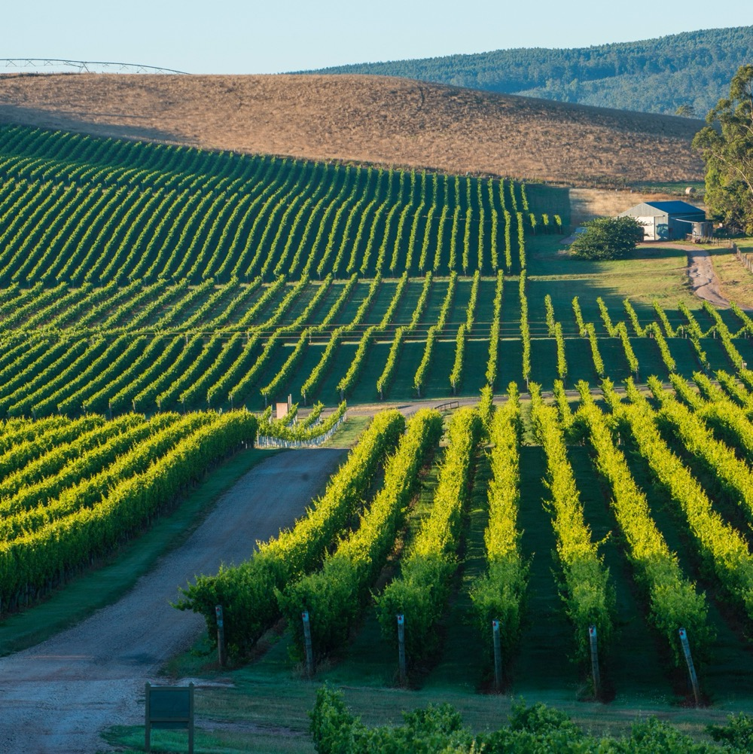
塔斯马尼亚州
优良的冷凉产区
创新的葡萄酒产区
美食天堂

Slide 20

气候
海拔
超高
1000米+
(>3,280 英尺+)
温带
高
750–999米
(2,460–3,279英尺)
塔斯马尼亚州
10–330米 (32–1,083英尺)
绝大多数葡萄园海拔低于100米
受到塔斯曼海、巴斯海峡和印度洋的海洋影响
中等
500–749米
(1,640–2,459英尺)
低
0–499米
(0–1,639英尺)

Slide 21
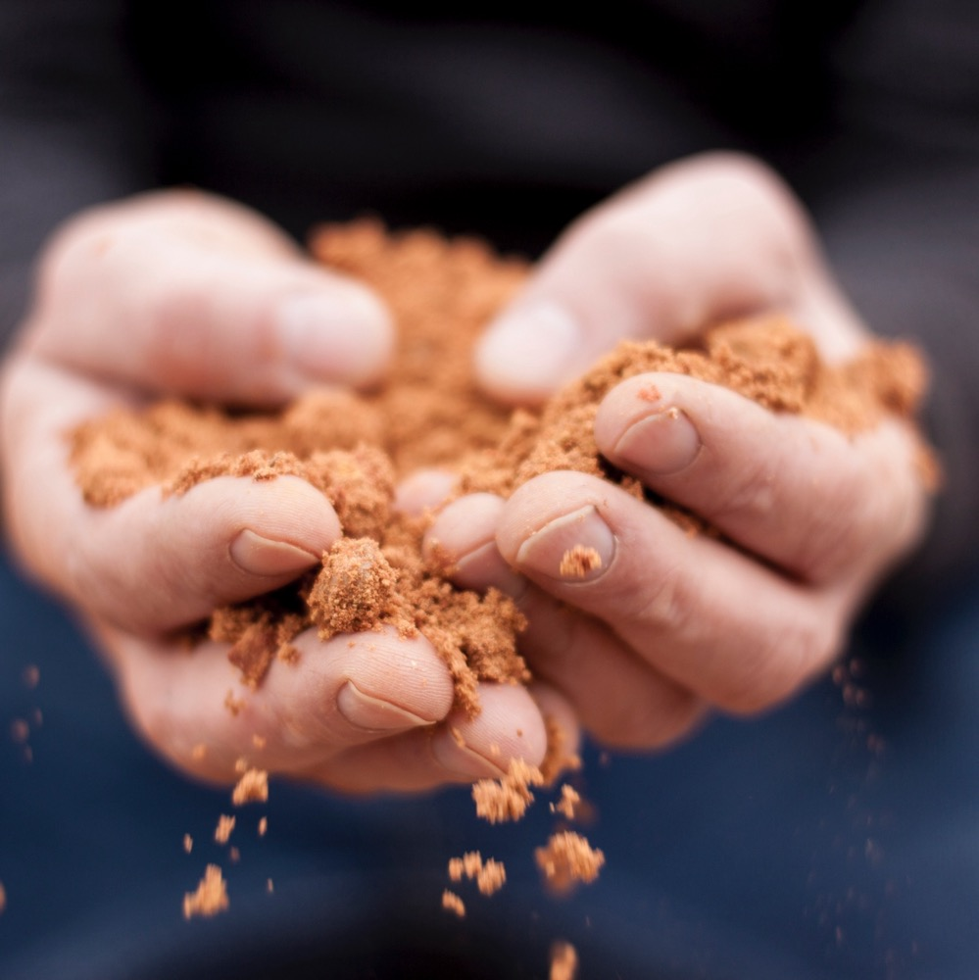
土壤
在较低的山坡上，葡萄园土壤以古老的砂岩，泥岩，河流沉积物火山岩基石为主。砂岩和片岩也出现在杜温谷（Derwent Valley）。富含泥煤的冲积土壤和低腐殖质的沙土出现在煤河谷（ Coal River Valley）。笛手河（Pipers River）拥有深后的排水良好的松散型土壤，而泰玛谷（Tamar Valley）则有粘土和石灰岩上基土上的砾石玄武岩

Slide 22
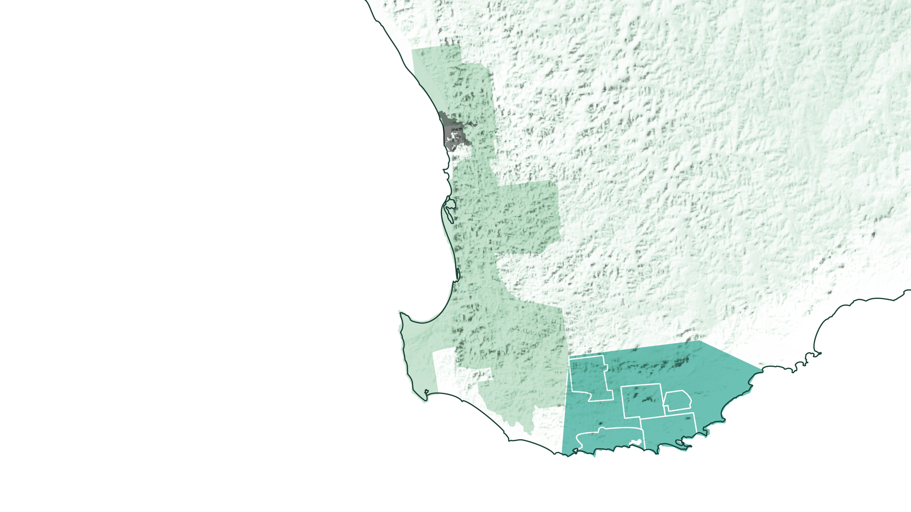
西澳州
大南部

Slide 23
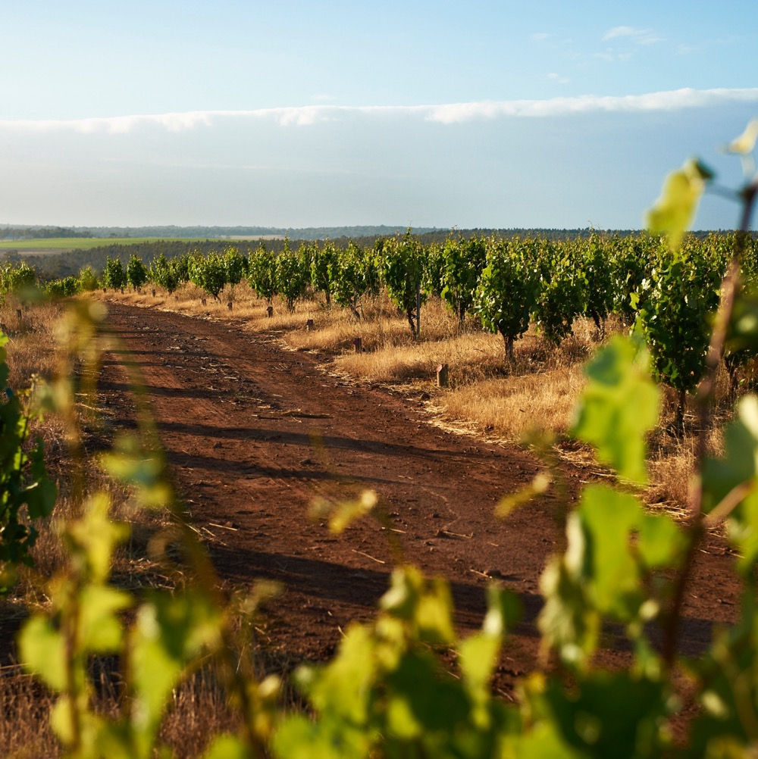
大南部
地域广袤的产区
澳大利亚最崎岖偏远的产区之一
出产传统的和创新的酒款风格

Slide 24
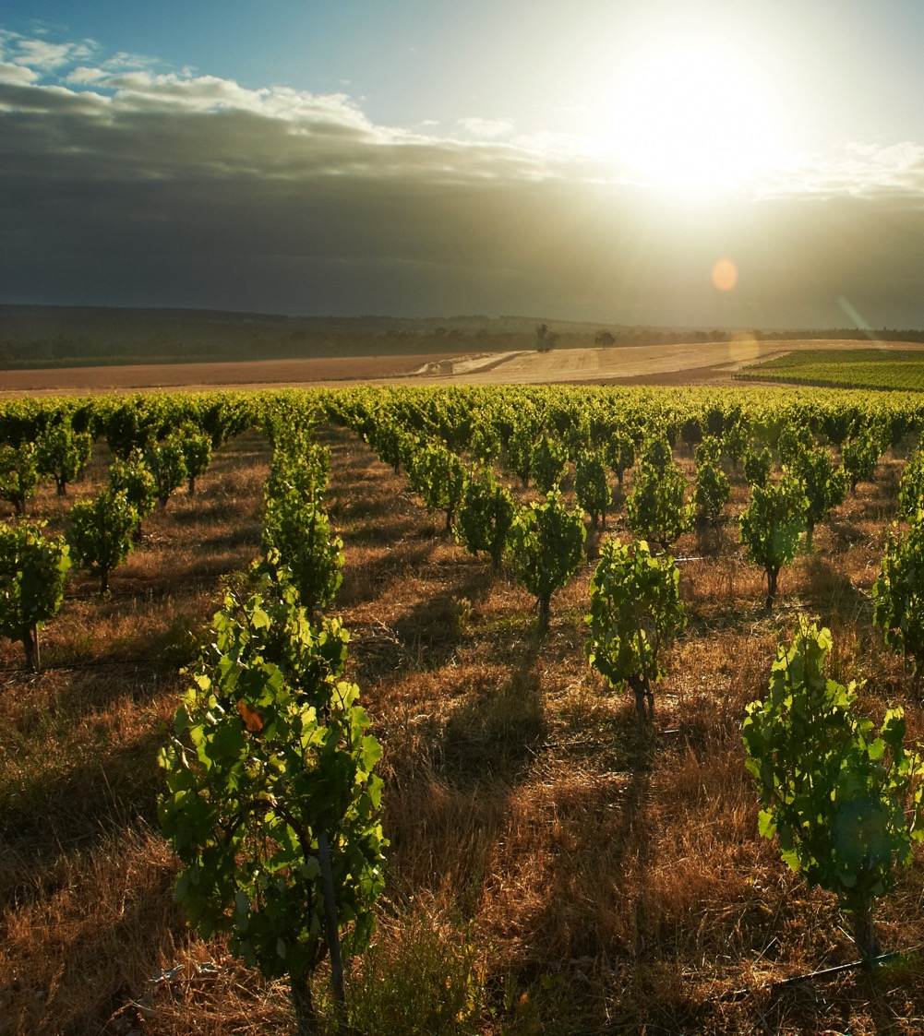
气候
海拔
海上
超高
1000米+
(>3,280 英尺+)
奥尔巴尼
丹麦
大陆航空
高
750–999米
(2,460–3,279英尺)
巴克山
波隆古鲁普
弗兰克兰河
大南部
0–360米 (0–1,118英尺)
中等
500–749米
(1,640–2,459英尺)
低
0–499米
(0–1,639英尺)
照片©Swinney Vineyards，弗兰克兰河，西澳大利亚州

Slide 25
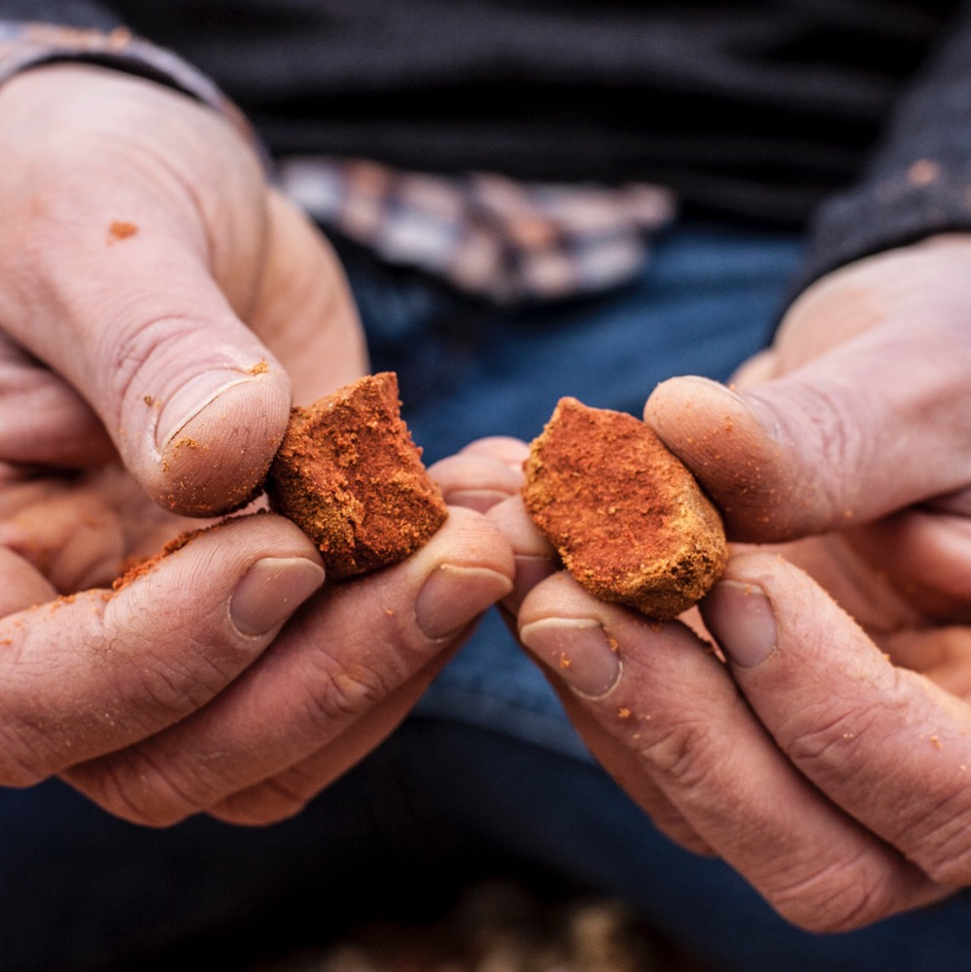
大南部
主要土壤类型类似于玛格利特河产区——要么是含有砾石的红色沙壤土（Marri Country），要么是花岗岩和片麻岩直接风化的沙壤土。它们呈典型的棕色到灰棕色，粘土含量比例不一。土壤具有中等肥力，因此葡萄产量适中。

Slide 26
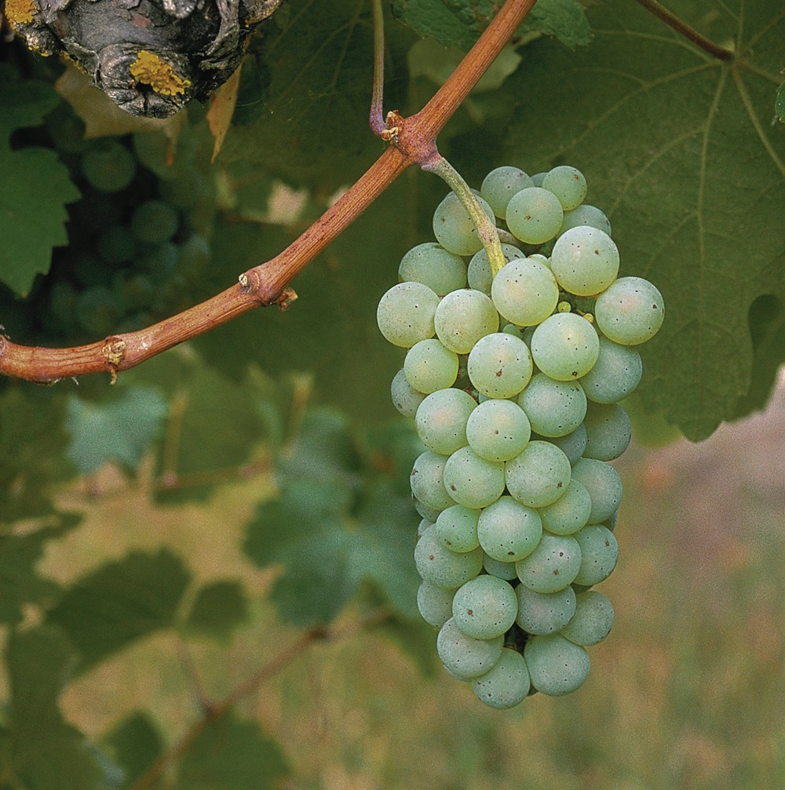
常见
雷司令风格
雷司令是一个可接受多样化塑造的品种，强调紧实和平衡，包括从干型到甜型的一系列风格。
3种常见的澳大利亚
雷司令风格：
干型：清瘦，柑橘风味为主导，低残糖
半干型：多一丝残糖，与酸度平衡
甜型：甘甜，耐窖藏，丰润

Slide 27

雷司令
品种特征与 风味呈现
颜色
雷司令
轻盈
中等
饱满
酒体
干
中等甜度
甜
甜度
RIESLING
低
中
高
风味
青柠皮
腌制柠檬
苹果
柑橘花
橡木影响
酸度
8%
11% – 13.5%
17%
酒精度

Slide 28
雷司令
随陈年发展出的复杂度
醇厚，
烘焙，
蜂蜜，
焦糖布丁
更柔和的酸度，
柠檬酱，
烘焙，
蜂蜜
发展出复杂度，花香，
柠檬/青柠，
蜂蜜
多汁的酸度，
新鲜青柠，
青柠皮
1
2
5
10+
陈酿
年长

Slide 29

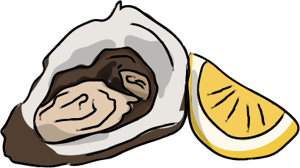
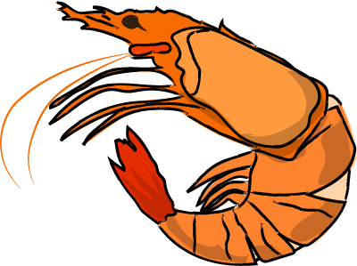


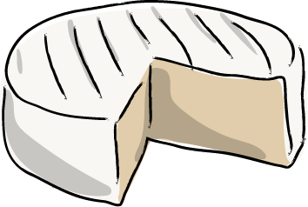


食物 搭配
生蚝
各种虾类
白肉的鱼类
RIESLING
鸡肉
猪肉
辛辣食物
软质奶酪

Slide 30
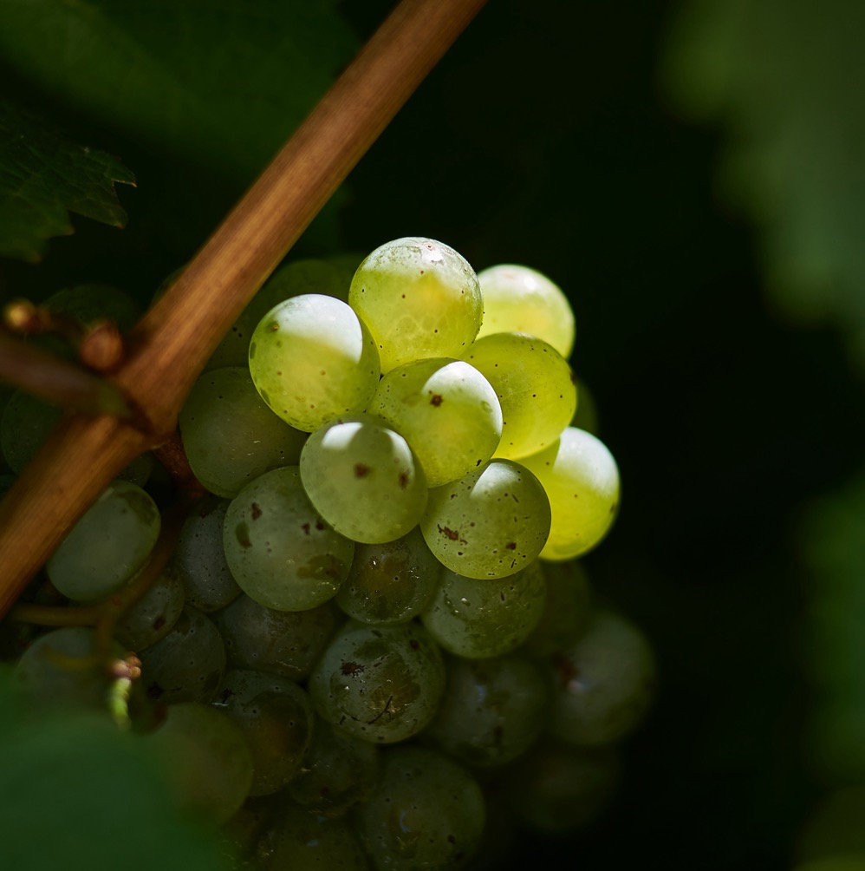
澳大利亚雷司令
充满
可能性和潜力的未来

Slide 31
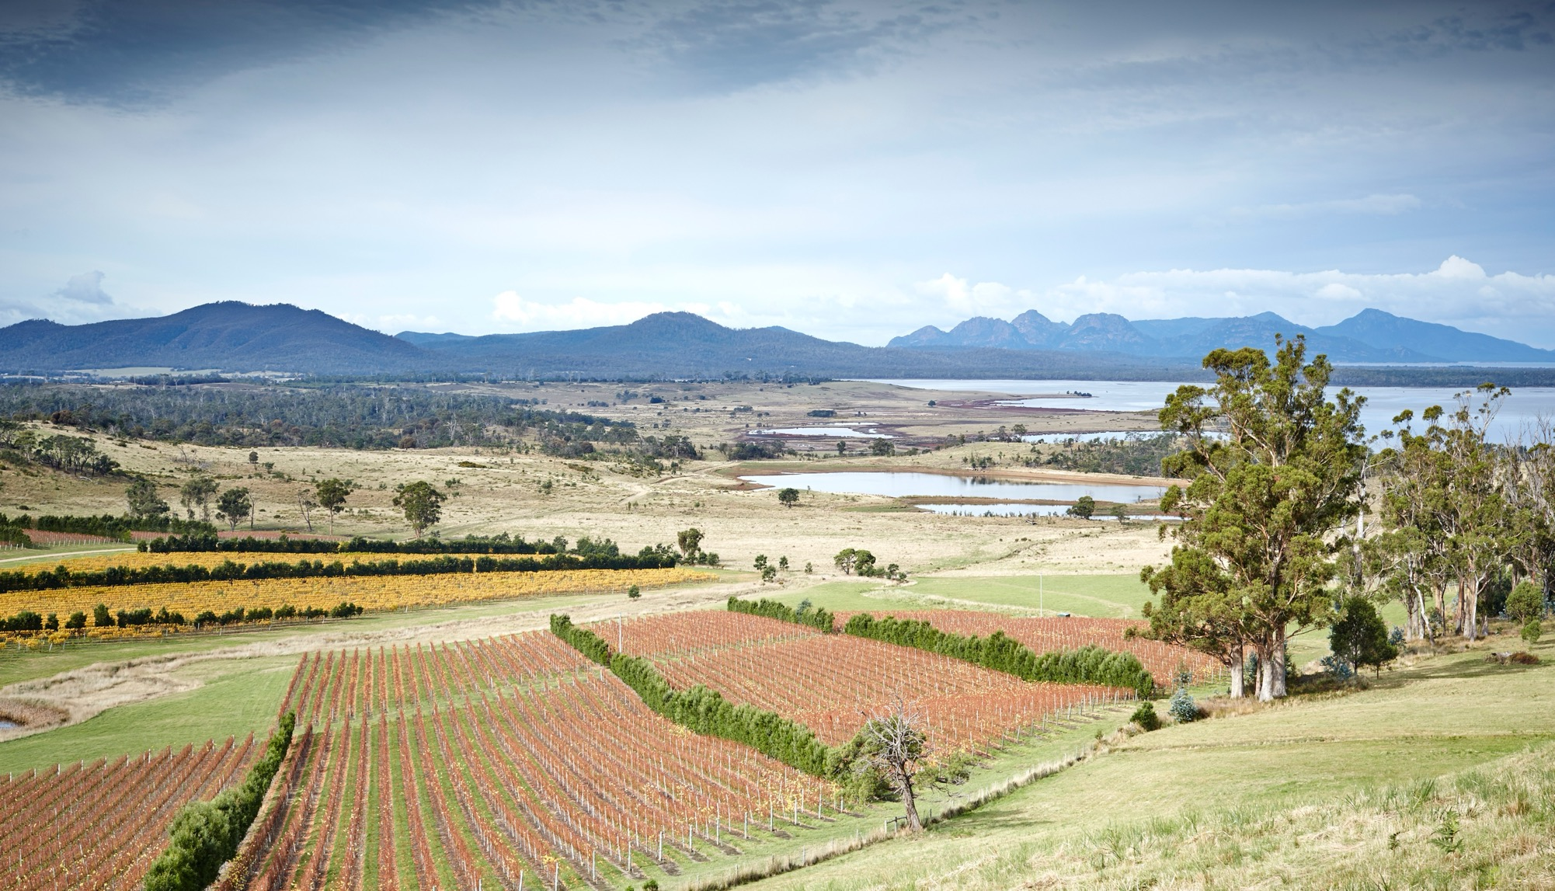
谢谢

